Slide 1
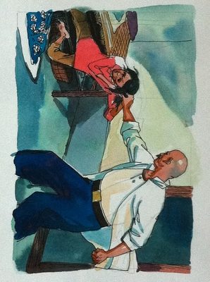
包身工
课时2

Slide 2

学习文章中多种表达方式与修辞手法的运用

Slide 3

1、学习在复杂记叙中有条理地穿插描写、议论和抒情的写法
2、学习运用对比、比喻、排比等修辞手法
3、更进一步了解包身工的涵义和包身工制度，体会作者情感
4、通过把握文章的时代意义和人文内涵，培养起学生的社会责任和人权意识

Slide 4

月儿弯弯照九州
几家欢乐几家愁
几家高楼饮美酒
几家流落在呀么在街头
月儿弯弯照九州
几家欢乐几家愁
几家高楼饮美酒
几家流落在呀么在街头
几家高楼饮美酒
几家流落在呀么在街头
月儿弯弯照九州
几家欢乐几家愁
几家高楼饮美酒
几家流落在呀么在街头
几家高楼饮美酒
几家流落在呀么在街头

Slide 5


回顾上一课，展开新的内容
在上一课中，我们明确了文章的内容和中心思想，在选材上，本文除了运用点面结合手法之外，在表达方式和修辞手法上也很有特色。

Slide 6
表达方式
在表达上，多种表达方式方式结合。
1.记叙
2.说明
3.议论

Slide 7
记叙：本文通过对“包身工” 悲惨的日常生活和恶劣的劳动条件的具体记叙，揭露了帝国主义和封建势力的罪恶。记叙的方式又分顺叙、补叙和插叙。
顺叙——文章以“包身工” 一天的生活为组织材料的主线, 按时间顺序记叙了“包身工” 起床、吃饭、上工、收工等生活场景。
补叙——“ 包身工” 的来历、身份。
插叙——日本厂家特别愿意雇佣“ 包身工” 的原因和日本纱厂迅速膨大的事实。

Slide 8
说明：本文在记叙的同时, 采用了说明的方法, 更深刻地揭露了“ 包身工” 制度的罪恶。
在叙述包身工的来历、身份时, 有准确的说明——包身工制度是由于帝国主义的经济侵略, 造成中国农村的迅速破产而产生的。
在插叙雇佣包身工的原因时也有说明——包身工制度的恶性发展, 是帝国主义与封建势力相勾结促成的。
文中还用了大量确凿的数字说明——帝国主义的垄断资本, 是靠榨取劳动人民的血汗而膨大发展起来的。

Slide 9
议论：本文议论有的使记叙、描写富有哲理性，有的以议论作为记叙、描写的总结, 点明要旨。
记叙包身工起床,兼议包身工制度的产生；
记叙包身工的早餐, 兼议包身工制度的发展；
记叙包身工上工, 兼议外国资本家对中国工人阶级的压迫剥削；
最后三段的议论重点, 控诉吃人的包身工制度, 警告中外吃人者。通过事理的议沦, 使文章的主题升华到一个新的高度, 具有极强的鼓动性和战斗力。

Slide 10
思考：
本文以什么为线索贯穿全文的？
这篇报告文学材料丰富，画面广阔，揭示深刻，采用了双线交织的结构形式。
以时间为序，描绘包身工一整天的生活和劳动画面：清晨起床→吃早饭→上工→黄昏收工。这四个片段从生活条件恶劣、劳动条件恶劣两方面形象地反映出包身工悲惨的生活和劳动情况。
主线
文中穿插着包身工制度的形成发展及膨大的状况，揭露了包身工制度的残酷和黑暗及其必然灭亡的历史趋势。
副线

Slide 11
对比
        包身工与代工老板的对比：
包身工
住的“充满了汗臭、粪臭和湿气”“像鸽笼一般”的工房；
穿的“褪色和油脏了的湖绿乃至莲青的短衫”；
吃的“浆糊一般“的薄粥；
带工老板
穿的“拷绸”之类
收入不仅可以放债起屋买田，还能兼营茶楼浴室理发一类的买卖．
刻画出包身工奴隶一般的生活，揭露了帝国主义和中国封建势力相勾结残酷压榨包身工血汗的罪行。
作用

Slide 12
比喻
１．手脚瘦得像芦柴棒一样。
２．像鸽笼一般地分得均匀。
３．很像一只在肢体上附有吸盘的贼。
４．包身工是一种“罐装了的劳动力”。
５．手脚像芦柴棒一般的瘦，身体像弓一样的弯，面色像死人一样的惨。
形象地描写出“包身工”凄惨情状

Slide 13
反语
粥菜？是不可能有的。有几个“慈祥”的老板到菜市场去收集一些菜叶，用盐一浸，这就是她们难得的“佳肴”。
这种“文明的惩罚”，有时候会叫你继续到两小时以上。两小时不做工作，赶不出一天该做的活儿，那么工资减少而被带工老板殴打，也就是分内的事了。

Slide 14
【明确】这是通过反问和褒词贬用（贬词褒用）的修辞手法，含蓄地表达感情。
“慈祥”这个褒义词，在这句中转为贬义了，这说明有的老板提供“粥菜”，看起来好像是为了改善包身工生活，实质上却是心怀鬼胎，为了从包身工身上榨取更多的利润。
“佳肴”本是褒义词，指美味可口的鱼肉等荤菜。从菜场上收集来的菜叶当然算不上什么佳肴，作者故意称为“佳肴”，变褒为贬，反衬出包身工粥菜之难得及质量之粗，暗含讽刺的意味。
“文明的惩罚”则反衬出剥削者的虚伪和残酷。

Slide 15
类比
看着这种饲料小姑娘谋利的制度，我不禁想起孩子时候看到过的船户养墨鸭捕鱼的事了。和乌鸦很相像的那种怪样子的墨鸭，整排地停在船上，它们的脚是用绳子吊住了的，下水捕鱼，起水的时候船户就在它的颈子上轻轻地一挤，吐了再捕，捕了再吐。墨鸭整天地捕鱼，卖鱼得钱的却是养墨鸭的船户。但是，从我们孩子的眼里看来，船户对墨鸭并没有怎样虐待，而现在，将这种关系转移到人和人的中间，便连这一点施与的温情也已经不存在了！

Slide 16
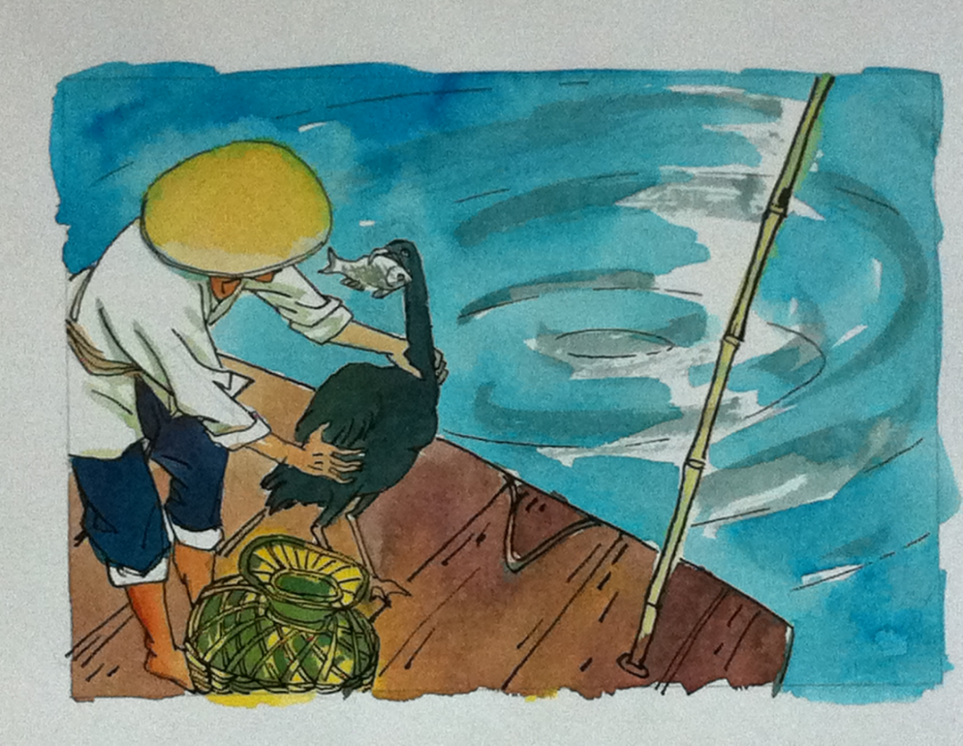
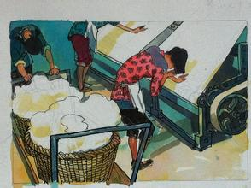
揭露了资本家不把包身工当人。
表现了作者愤怒的心情。

Slide 17
明确：
类比
包身工的制度
船户养墨鸭捕鱼
指出墨鸭养活船户 包身工养活带工老板
但船户对墨鸭没有怎么虐待 带工老板却残酷压迫包身工
连一点施与的温情也没有。

Slide 18
两粥一饭，十二小时工作，劳动强化，工房和老板家庭的义务服役，猪猡一般的生活，泥土一般的作践──血肉造成的“机器”终究和钢铁造成的不一样，包身契上写明的三年期限，能够做满的不到三分之二。工作，工作，衰弱到不能走路还是工作，手脚像芦柴棒一般的瘦，身体像弓一样的弯，面色像死人一样的惨！咳着，喘着，淌着冷汗，还是被逼着在做工。（分析本段的修辞手法）
【明确】六个短语概述了包身工一天的全部悲惨遭遇，排比加强了语气节奏，增强了感情色彩。
“机器”借指包身工。“猪猡”的说明包身工物质生活待遇的恶劣；“泥土”的比喻说明包身工地位的低下和比喻毫无人身保障；“芦柴棒、弓”等比喻，直观地展现了包身工的凄惨形象，具有极强的感染力。
“工作，工作……咳着，喘着，淌着冷汗，还是被压迫着做工”等句子用了反复咏叹的方 法，表达了作者对包身工悲惨命运的深切同情。

Slide 19
排比
在这千万被饲养者中间，没有光，没有热，没有温情，没有希望……没有法律，没有人道。这儿有的是20世纪的烂熟了的技术、机械、体制和对这种体制忠实地服役的16世纪封建制度下的奴隶！
【明确】这是作者对包身工制度的控诉，运用了排比的修辞方法，以排山倒海的气势指斥包身工制度的罪恶。
后一句中，“20世纪的烂熟了的技术、机械、体制”代表了人类技术文明的进步，这同“16世纪封建制度下的奴隶”形成巨大反差，两种事物结合在包身工身上，揭露了包身工遭受的压迫之深。

Slide 20
联想
1、在这千万被压榨的包身工中间，没有光，没有热，没有温情，没有希望……没有人道。这儿有的是二十世纪的技术、机械、体制和对这种体制忠实服役的十六世纪封建制度下的奴隶！
16世纪封建制度下的奴隶
包身工的处境
联想
指出20世纪的工人却和16世纪的奴隶受着同样惨无人道的待遇。

Slide 21
联想
2、索洛警告美国人当心枕木下的尸首，我也想警告某一些人，当心呻吟着的那些锭子上的冤魂。
联想到美国进步作家索洛警告19世纪美国资产阶级的话，既控诉了资本主义对包身工的剥削压迫，又表现了作者对包身工制度必然灭亡、新社会必然出现的信心。

Slide 22
象征
黑夜，静寂得像死一般的黑夜！但是，黎明的到来，毕竟是无法抗拒的。
黑暗
黎明
：象征旧社会
：象征光明的新世界
表现了作者对新社会的坚强信念。

Slide 23

通过学习，使我们清楚地认识到帝国主义和封建势力残酷地压榨中国劳动人民的罪行。课文在记叙过程中穿插描写、议论、说明，各种表达方式与修辞手法的综合运用，形象鲜明，感情真挚，取得了良好的表达效果。 通过把握文章的时代意义和人文内涵，开拓思维，关注社会，关心时事，培养起社会责任和人权意识。

Slide 24
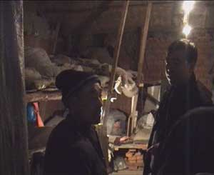
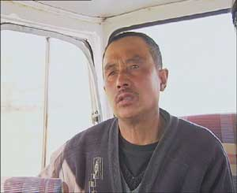
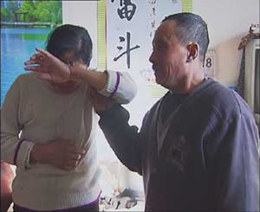
“现代包身工”身陷魔窟，遭受非人虐待
恶劣的生活环境
回家路上
亲人相见
时代在发展，社会在进步，到了现代社会，这种不公平的制度已不复存在，工人的生活、工作有了很大的保障。尽管包身工制度已经不存在了，但同样的非人的管理工人的手段还在个别地方存在着。在越来越重视人权和人道主义的今天，我们回顾历史，讨论现实，是为了历史的惨剧不再发生，是为了明天的生活更加美好！

